Slide 1
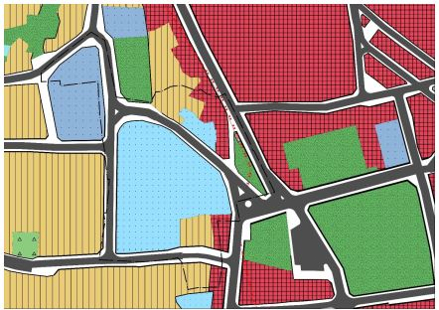
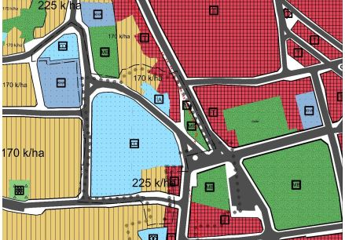
İlimiz, Altınordu İlçesi Saray Mahallesi 363 ada 8 parsel 1/5000 Ölçekli Nazım İmar Planı Değişikliği
Mevcut Nazım İmar Planı
Nazım İmar Planı Değişikliği Teklifi
şeklinde uygun görülmüştür.

Slide 2
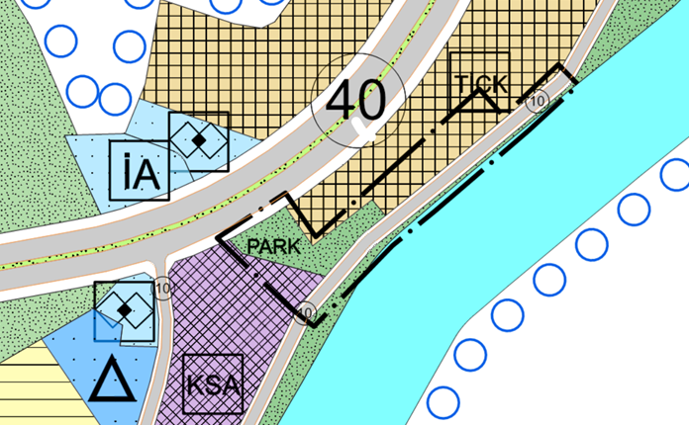
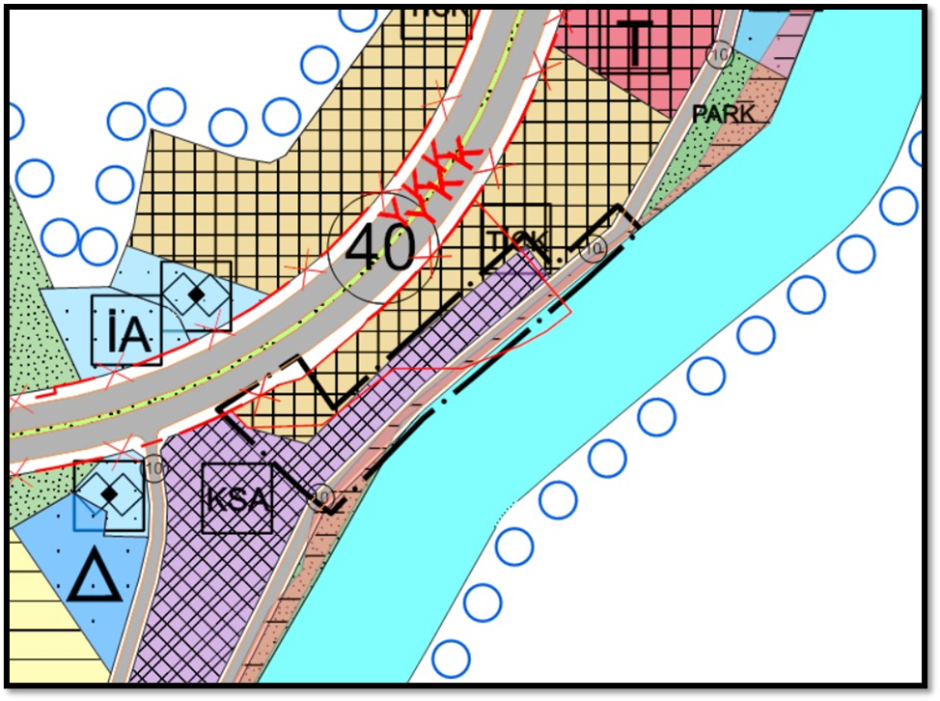
İlimiz, Çatalpınar İlçesi Kıran Mahallesi 183 ada 48 parsel 1/5000 Ölçekli Nazım İmar Planı Değişikliği
Mevcut Nazım İmar Planı
Nazım İmar Planı Değişikliği Teklifi
şeklinde uygun görülmüştür.

